Slide 1
Возрастные особенности детей 4 – 5 лет
МКДОУ д/с «Огонёк»
Подготовила
Воробьёва Наталья Сергеевна,
воспитатель
первой квалификационной категории

Slide 2
Дети четырех- пяти лет очень активно воспринимают всё, что их окружает. Наблюдается высокий познавательный интерес.
Возраст 4 – 5 лет называют возрастом «почемучек».

Slide 3
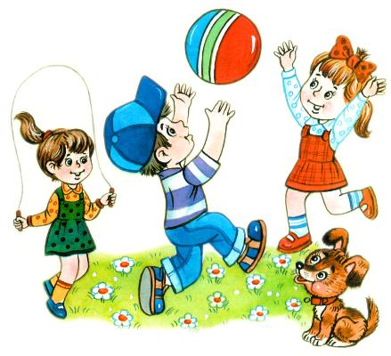
Двигательная сфера ребенка характеризуется позитивными изменениями мелкой и крупной моторики.
Развиваются ловкость, координация движений.
Дети в этом возрасте лучше, чем младшие дошкольники, удерживают равновесие, перешагивают через небольшие преграды. Усложняются игры с мячом.

Slide 4
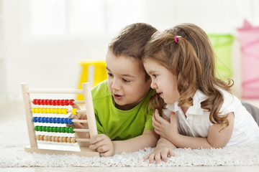
Математика:
Ребёнок активно осваивает операции счёта в пределах первого десятка. Большинство детей начинают проявлять интерес к абстрактным символам – буквам и цифрам.

Slide 5
Восприятие:
К концу среднего дошкольного возраста восприятие детей становится
более развитым.
Они способны назвать форму, на которую похож тот или иной предмет. Дети способны упорядочить группы предметов по сенсорному признаку — величине, цвету; выделить такие параметры, как высота, длина и ширина.
Совершенствуется ориентация в пространстве.

Slide 6
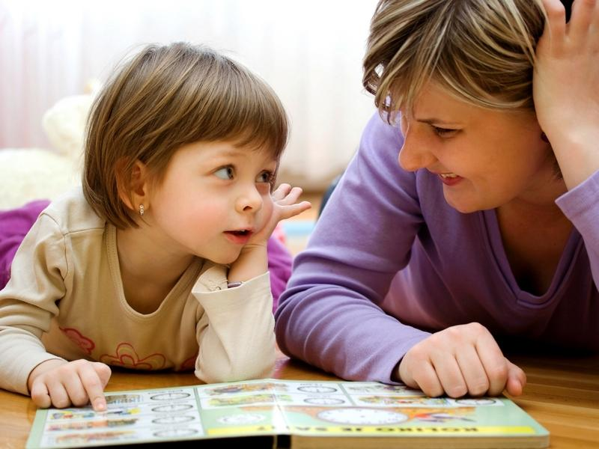
Память:
Возрастает объем памяти. Дети запоминают до 7–8 названий предметов. Начинает складываться произвольное запоминание: дети способны принять задачу на запоминание, помнят поручения взрослых, могут выучить небольшое стихотворение и т. д.

Slide 7
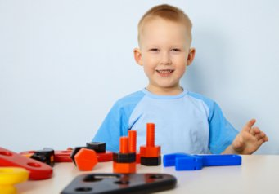
Мышление:
Начинает развиваться образное мышление. Дети способны использовать простые схематизированные изображения для решения несложных задач. Дети дошкольного возраста могут строить по схеме, решать лабиринтные задачи.

Slide 8
Воображение:
Продолжает развиваться воображение. Формируются такие его особенности, как оригинальность и произвольность. Дети могут самостоятельно придумать небольшую сказку на заданную тему.

Slide 9
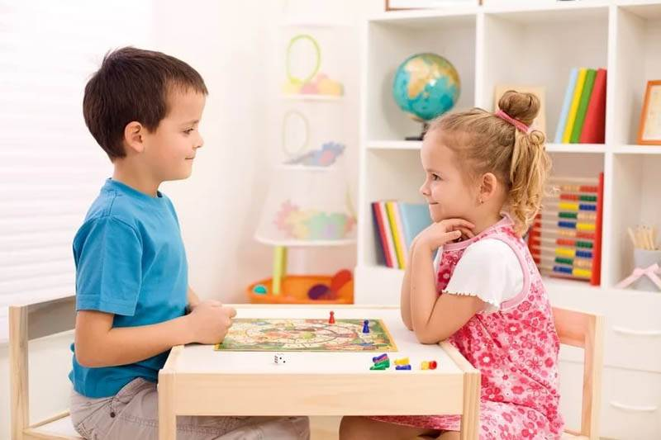
Внимание:
Увеличивается устойчивость внимания. Ребенку доступна сосредоточенная деятельность
в течение 15–20 минут.

Slide 10
Речь:
В среднем дошкольном возрасте улучшается произношение звуков
и дикция.
Речь становится предметом активности детей.
Ребёнок усваивает родную речь так называемым «материнским способом», подражая близким, поэтому так важно, чтобы он слышал не только правильную, но и вежливую речь, соответствующую правилам речевого этикета.

Slide 11
Изобразительная деятельность:
Значительное развитие получает изобразительная деятельность.
Рисунок становится предметным и детализированным. Графическое изображение человека характеризуется наличием туловища, глаз, рта, носа, волос, иногда одежды и ее деталей. Совершенствуется техническая сторона изобразительной деятельности. Дети могут рисовать основные геометрические фигуры, вырезать ножницами, наклеивать изображения на бумагу и т. д.

Slide 12
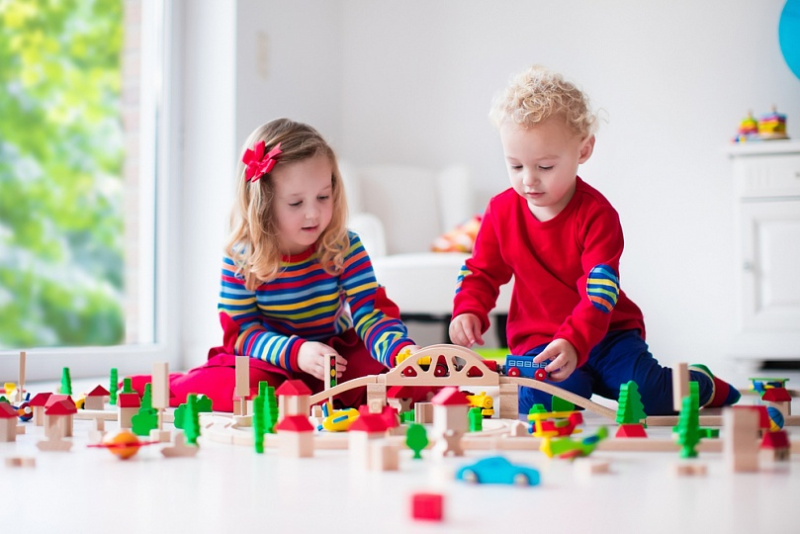
Конструирование:
Усложняется конструирование. Постройки могут включать 5–6 деталей.
Формируются навыки конструирования по собственному замыслу, а также планирование последовательности действий.

Slide 13
Взаимоотношения со взрослыми
Изменяется содержание общения ребенка и взрослого.
Ведущим становится познавательный мотив.

Slide 14
У детей формируется потребность в уважении со стороны взрослого,
для них оказывается чрезвычайно важной его похвала. Это приводит к
их повышенной обидчивости на замечания. Повышенная обидчивость
представляет собой возрастной феномен.

Slide 15
Взаимоотношения со сверстниками
Взаимоотношения со сверстниками характеризуются избирательностью,
которая выражается в предпочтении одних детей другим. Появляются постоянные партнеры по играм. В группах начинают выделяться лидеры. Появляются конкурентность, соревновательность.
Сверстник становится интересен как партнёр по играм. Ребёнок страдает, если никто не хочет с ним играть.

Slide 16
К пяти годам ребенок должен знать и уметь:
1. Свое имя, фамилию, имя и отчество своих родителей; 2. Свой домашний адрес; 3. Название своего города, столицы, Родины; 4. Знать название основных профессий, объяснять, чем люди этих профессий занимаются; знать кем работают родители; 5. Классифицировать предметы. Называть группы предметов обобщающим словом. Находить закономерности, последовательности, вычленять лишнее, дорисовывать недостающее; 6. Различать окружающие предметы, знать их назначение, признаки, характеризовать материалы из которых они изготовлены; 7. Знать последовательность времен года, частей суток, дней недели; 8. Знать представителей живого мира, особенности обитания, детёнышей;

Slide 17
К пяти годам ребенок должен знать и уметь:
9. Различать и называть деревья, кустарники, цветы ; 10. Ориентироваться в пространстве, на листе бумаги; 11. Выражать словами местонахождение предмета по отношению к себе, к другим предметам; 12. Сравнивать предметы по величине, пользуясь понятиями (шире-уже, выше-ниже, длиннее-короче); 13. Знать сенсорные эталоны цвета, формы, уметь сравнивать, комбинировать; 14. Знать геометрические фигуры: круг, квадрат, овал, прямоугольник, треугольник; 15. Считать в пределах 10 и знать графический образ цифры; 16. Пользоваться количественными и порядковыми числительными; 17. Составлять небольшой рассказ по картинке, по теме.

Slide 18
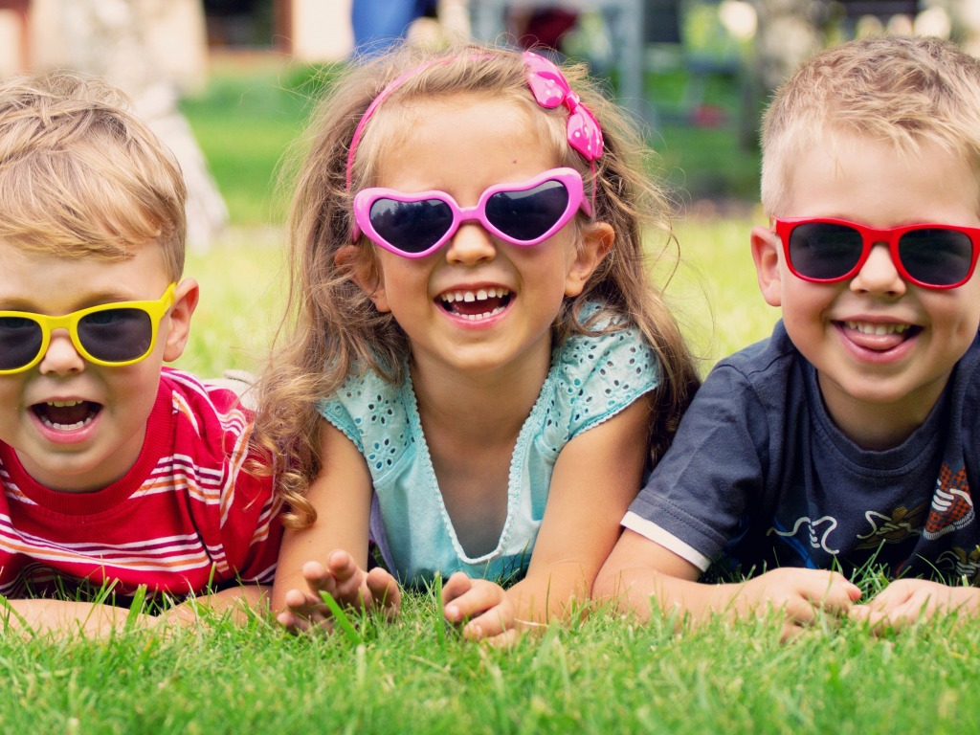
Успехов в воспитании маленького «Почемучки!»

